Slide 1

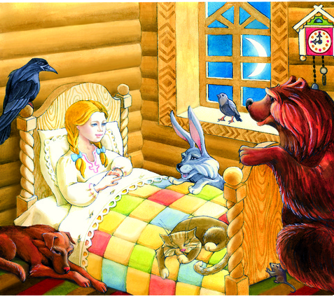
«Путешествие по сказкам
Д.Н. Мамин - Сибиряка»

Slide 2
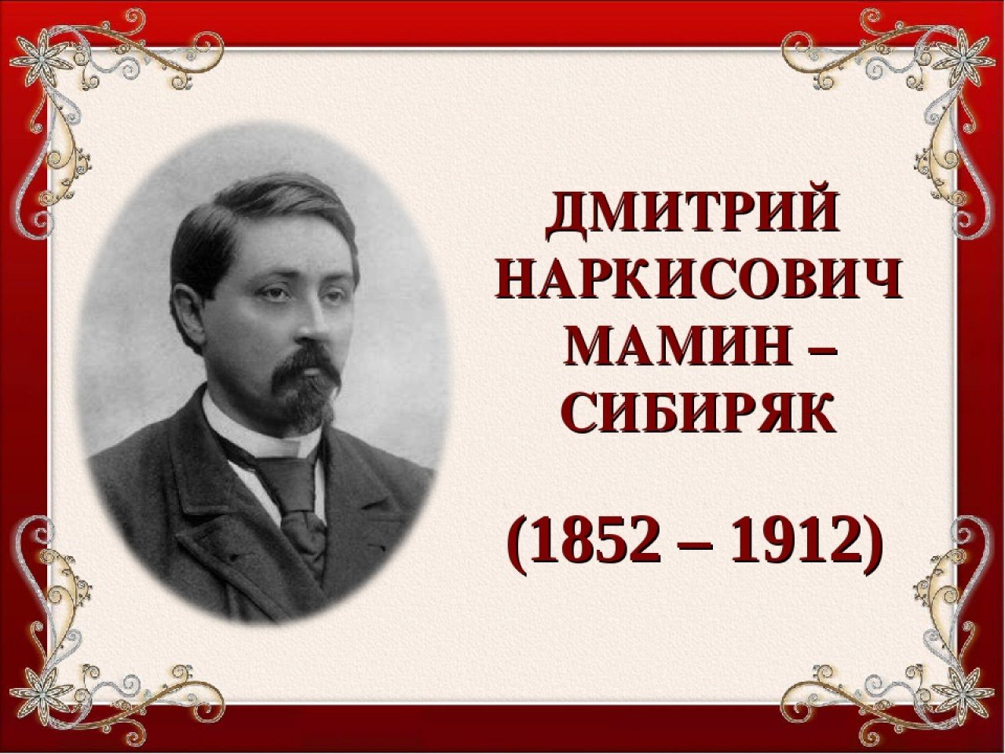
Путешествие по сказкам Дмитрия Наркисовича Мамина -Сибиряка»

Slide 3
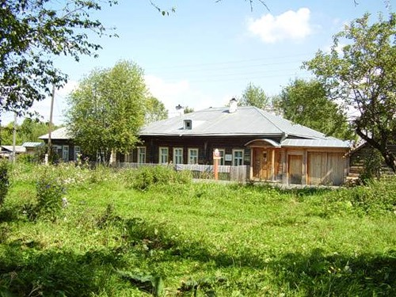
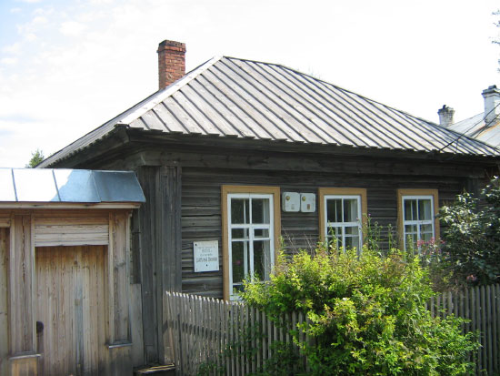
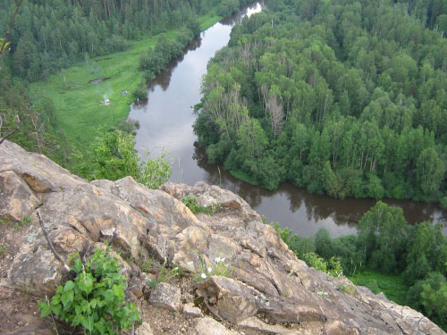
Родина писателя
Дмитрий Наркисович родился в Пермской области в посёлке Висимо-Шатанском.

Slide 4
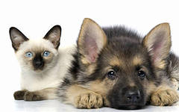
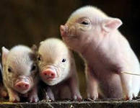
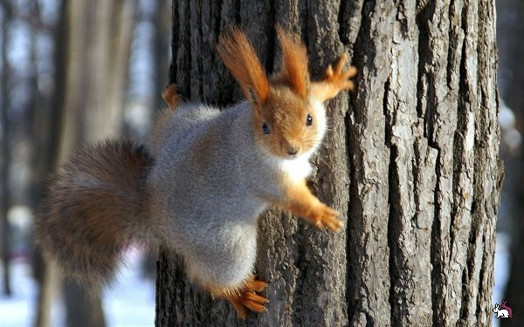
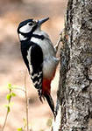
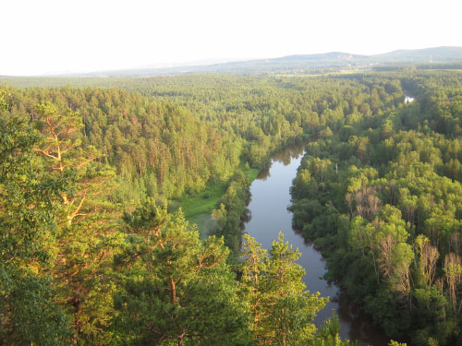
Ветеринар – врач, который лечит животных.
Мамин-Всибиряк любил изучать природу и наблюдать за животными. Дмитрий Наркисович совершил много поездок по Уралу.

Slide 5
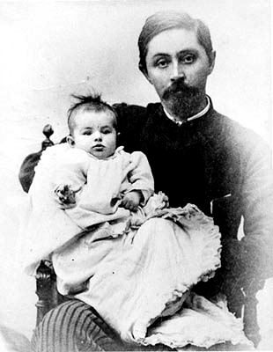
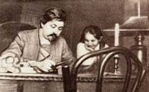
Девочка часто и тяжело болела.
Порой не могла заснуть, и отец рассказывал ей удивительные сказки.
С дочкой Алёнушкой

Slide 6


«Это моя любимая книжка – ее писала сама любовь и поэтому она переживет все остальное»

Slide 7



Многие лесные зверьки стали героями его сказок. Дмитрий Наркисович писал для детей.

Slide 8

Путешествие по сказкам Дмитрия Наркисовича Мамина -Сибиряка»

Slide 9

Давайте знакомые книги откроем,
И снова пройдем от страницы к странице.
Всегда ведь приятно с любимым героем
Опять повстречаться, узнать, подружиться.

Slide 10

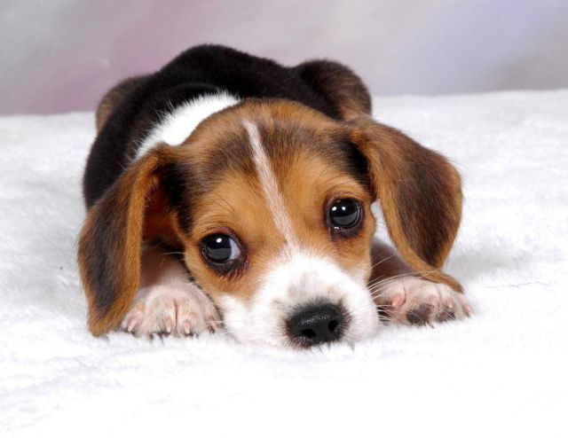
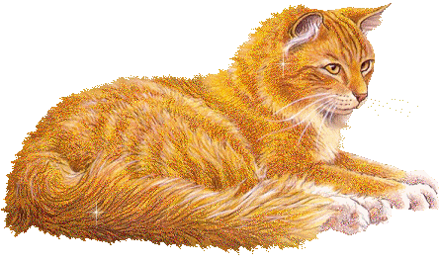
«Угадай, что лишнее?»

Slide 11

Сказка
«Про храброго Зайца- длинные уши, косые глаза, короткий хвост»

Slide 12
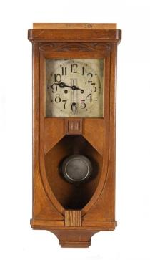
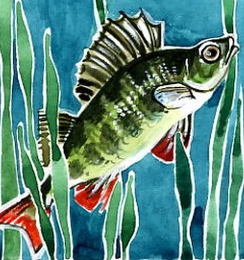
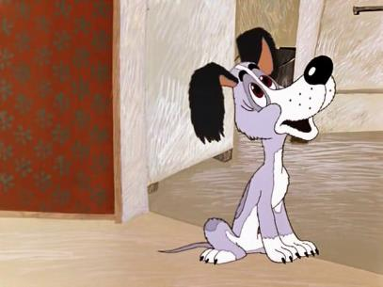
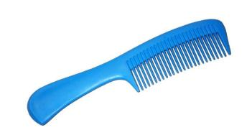
«Угадай, что лишнее?»

Slide 13
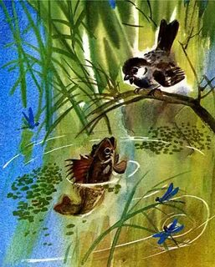
Сказка
«Про Воробья Воробеича, Ерша Ершовича и веселого трубочиста Яшу»

Slide 14
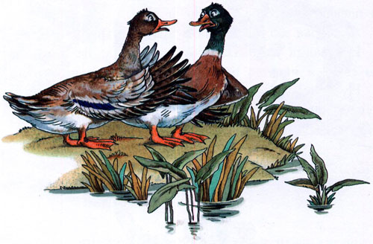
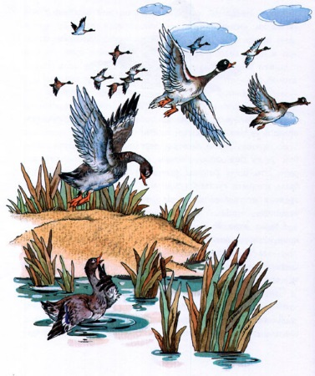
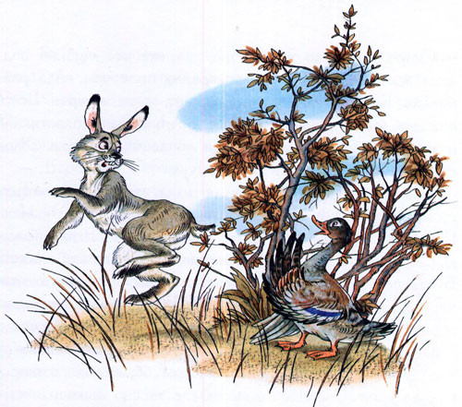
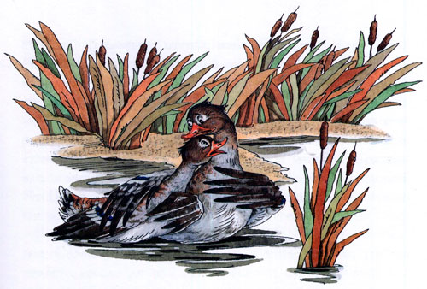
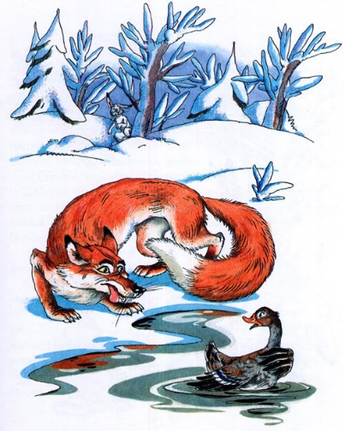
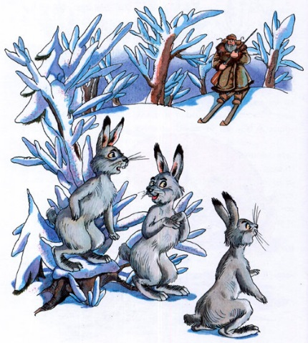
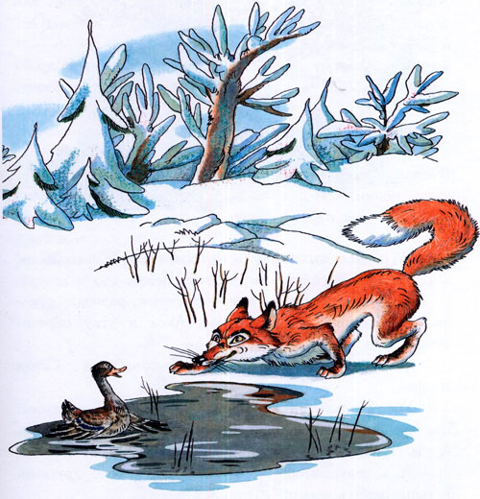
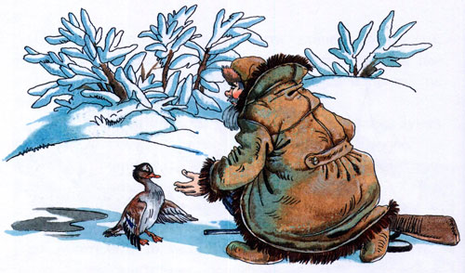
«Что сначала, а что потом?»
1
2
3
4
5
8
6
7

Slide 15

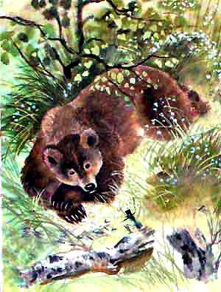
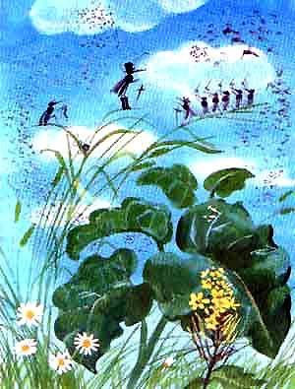
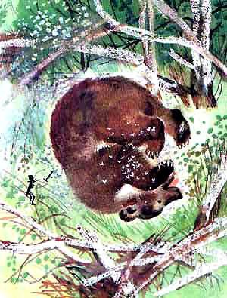
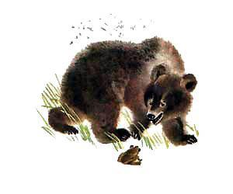
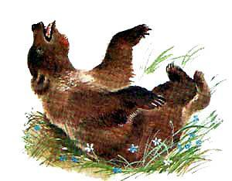
«Что сначала, а что потом?»
1
2
3
4
5
6

Slide 16



Раз, два, три, четыре, пять,
Начинаем отдыхать! (дети шагают на месте)
Спинку бодро разогнули,
Ручки к верху потянули!
Раз и два, присесть и встать,
Чтобы отдохнуть опять.
Раз и два вперед нагнуться,
Раз и два назад прогнуться.
Вот и стали мы сильней, (показать «силу»)
Здоровей и веселей! (дети шагают на месте)
Физминутка

Slide 17
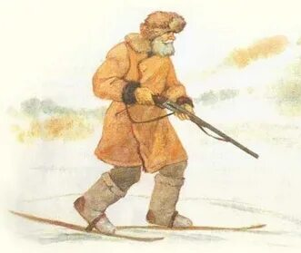
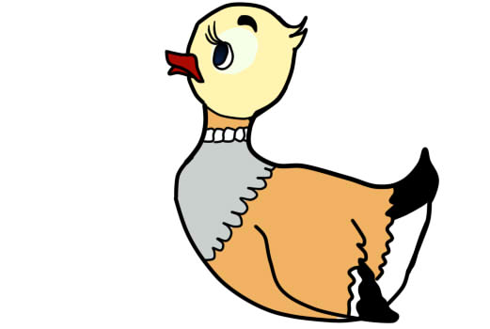
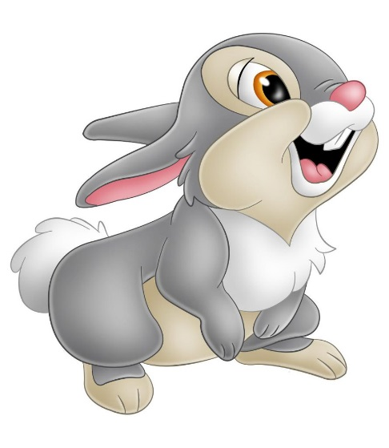
«Из какой мы сказки?»

Slide 18
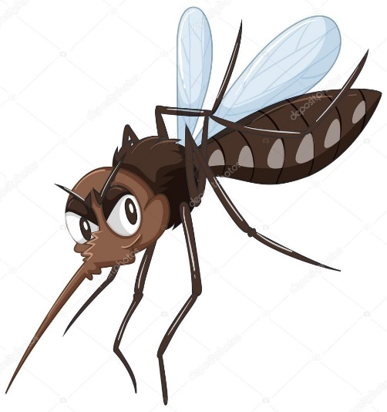

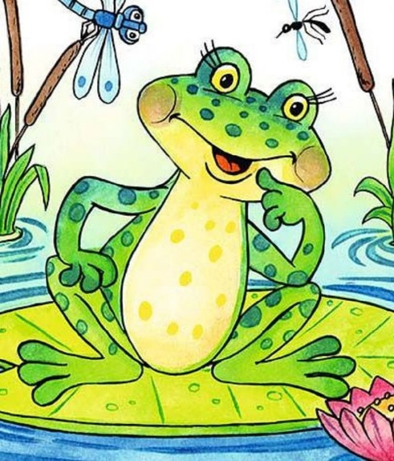
«Из какой мы сказки?»

Slide 19
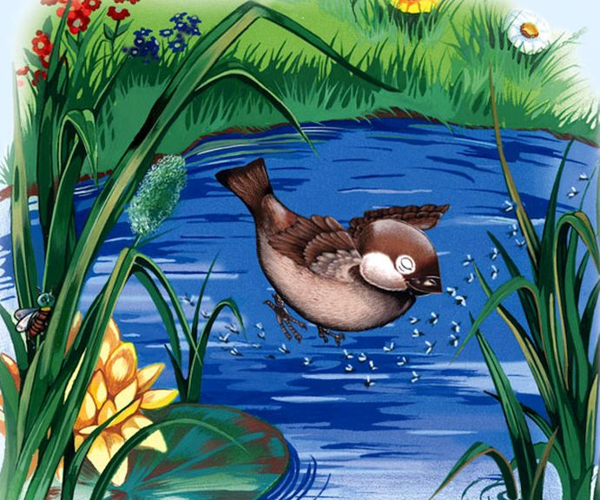
«Из какой сказки герой?»

Slide 20
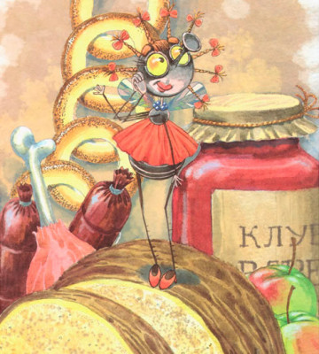
«Из какой сказки герой?»

Slide 21
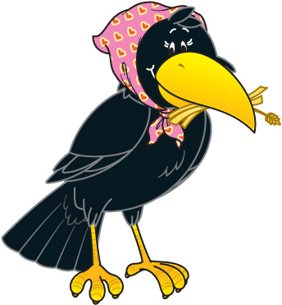
тётушка Воронушка- черная головушка

Slide 22

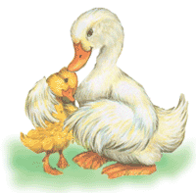
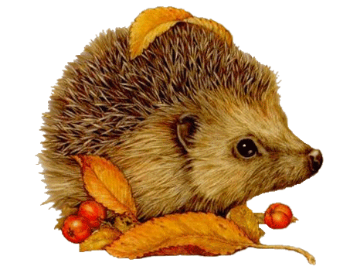
Кроссворд
 |  |  |  |  | 4 | 5
 |  |  |  |  |  |  | 6
 | 1 |  | 3
 |  | 2

Slide 23

1 вопрос :
Где лёг спать медведь в сказке о Комаре Комаровиче?

Slide 24
 |  |  |  |  | 4 | 5
 |  |  |  |  |  |  | 6
 | 1 Б |  | 3
 | О
 | Л | 2
 | О
 | Т
 | О

Slide 25

2 вопрос :
Кого не узнал индюк
в сказке «Умнее всех»?

Slide 26
 |  |  |  |  | 4 | 5
 |  |  |  |  |  |  | 6
 | 1 Б |  | 3
 | О
 | Л | 2 Ё
 | О | Ж
 | Т
 | О

Slide 27

3 вопрос :
На каком предмете сидел Заяц, когда к нему подкрался волк, в сказке про Зайца-хвастуна?

Slide 28
 |  |  |  |  | 4 | 5
 |  |  |  |  |  |  | 6
 | 1 Б |  | 3 П
 | О |  | Е
 | Л | 2 Ё | Н
 | О | Ж | Ё
 | Т |  | К
 | О

Slide 29

4 вопрос :
Что было повреждено у Серой Шейки?

Slide 30
 |  |  |  |  | 4 К | 5
 |  |  |  |  | Р |  | 6
 |  |  |  |  | Ы
 | 1 Б |  | 3 П |  | Л
 | О |  | Е |  | Ы
 | Л | 2 Ё | Н |  | Ш
 | О | Ж | Ё |  | К
 | Т |  | К |  | О
 | О

Slide 31

5 вопрос :
Кого не могли поделить Воробей Воробеич и Ёрш Ершович?

Slide 32
 |  |  |  |  | 4 К | 5 Ч
 |  |  |  |  | Р | Е | 6
 |  |  |  |  | Ы | Р
 | 1 Б |  | 3 П |  | Л | В
 | О |  | Е |  | Ы | Я
 | Л | 2 Ё | Н |  | Ш | К
 | О | Ж | Ё |  | К
 | Т |  | К |  | О
 | О

Slide 33
6 вопрос :
Куда попалась Канарейка в сказке про Воронушку?

Slide 34
 |  |  |  |  | 4 К | 5 Ч
 |  |  |  |  | Р | Е | 6 С
 |  |  |  |  | Ы | Р | Е
 | 1 Б |  | 3 П |  | Л | В | Т
 | О |  | Е |  | Ы | Я | К
 | Л | 2 Ё | Н |  | Ш | К | А
 | О | Ж | Ё |  | К
 | Т |  | К |  | О
 | О

Slide 35
 |  |  |  |  | 4 К | 5 Ч
 |  |  |  |  | Р | Е | 6 С
 |  |  |  |  | Ы | Р | Е
 | 1 Б |  | 3 П |  | Л | В | Т
 | О |  | Е |  | Ы | Я | К
А | Л | 2 Ё | Н | У | Ш | К | А
 | О | Ж | Ё |  | К
 | Т |  | К |  | О
 | О

Slide 37
Музыкальная физминутка
«Что такое доброта»

Slide 38

Молодцы

